Slide 1
Bonjour!
mardi, le vingt-huit février

Slide 2
Travail de cloche
À la fin de l’histoire, nous lisons l’avis d’Edmond que toute la sagesse du monde est dans les mots « attendre et espérer ». Êtes-vous d’accord?

Slide 3
Bonjour!
mardi, le vingt-huit février
LE CENTIÈME LEÇON DE FRANÇAIS 3

Slide 4
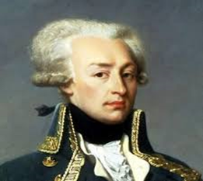
At the age of 19, Lafayette dedicated himself to the cause of American independence. He was instrumental in obtaining French support for the American army.

Slide 5
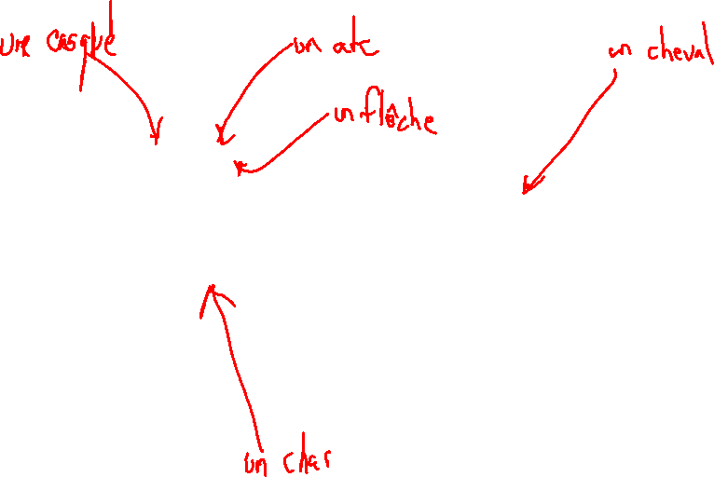
un char

Slide 6
un char

Slide 7
Examen
vendredi, le trois mars
Le Comte de Monte-Cristo

Slide 8
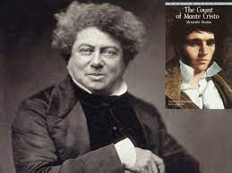

Slide 9
Devoirs

Slide 10
Billet de sortie
À votre avis, que sera l’avenir d’Edmond après la fin du roman?

